Slide 1

『수학』 44~45쪽, 『수학 익힘』 34쪽
1
2
3
4
5
6
이번 시간에 배울 내용 알아보기
풀어 보고 확인하고
8차시

Slide 2
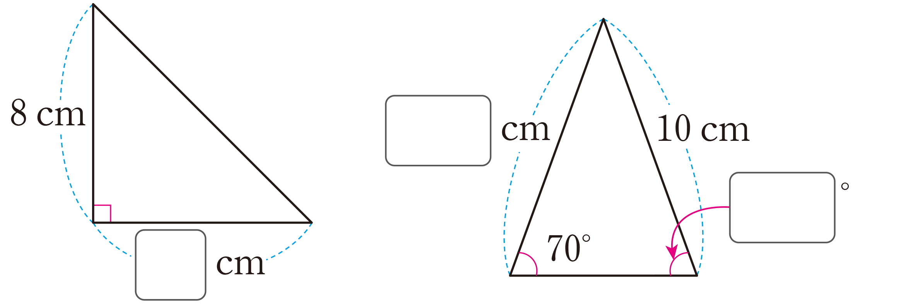

1
2
3
4
5
6
1
다음 도형은 이등변삼각형입니다. 안에 알맞은 수를 써넣으세요.
10
70
8

Slide 3
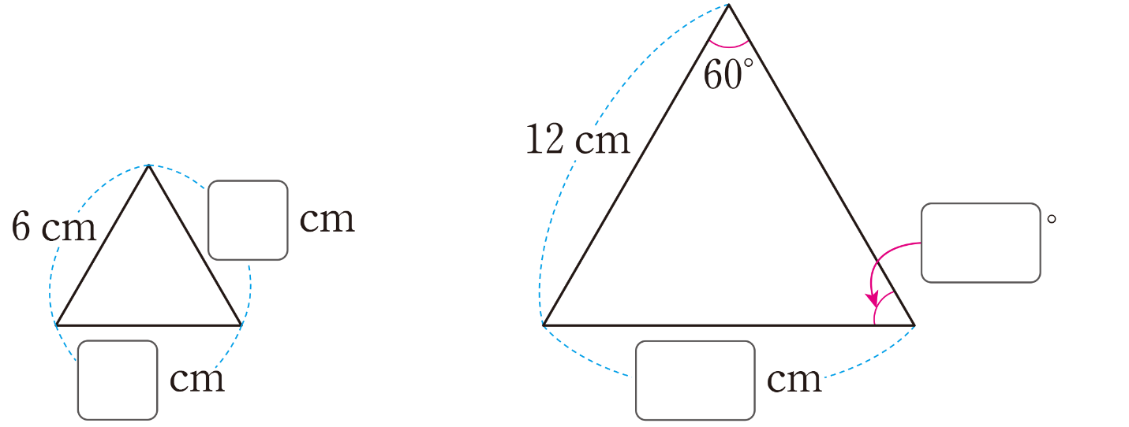
1
2
3
4
5
6
2
다음 도형은 정삼각형입니다. 안에 알맞은 수를 써넣으세요.
6
60
6
12

Slide 4
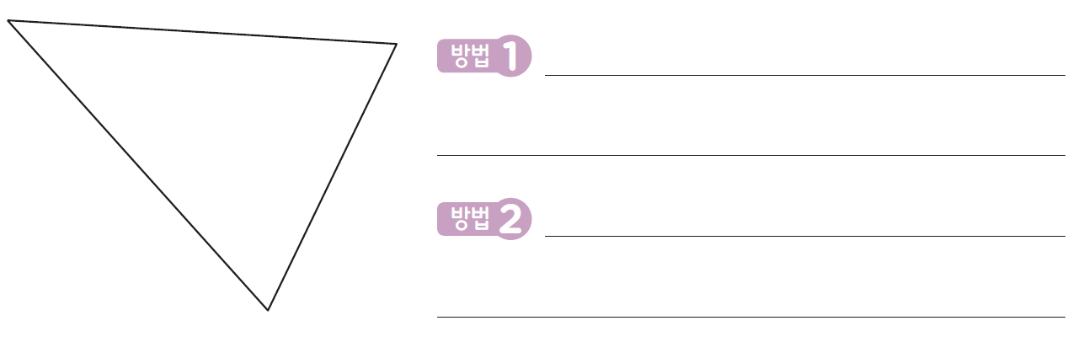
1
2
3
4
5
6
3
다음 도형이 이등변삼각형이라는 것을 알 수 있는 방법을 두 가지 써 보세요.
자를 이용하여 두 변의 길이가
같은지 확인합니다.
각도기를 이용하여 두 각의
크기가 같은지 확인합니다.

Slide 5
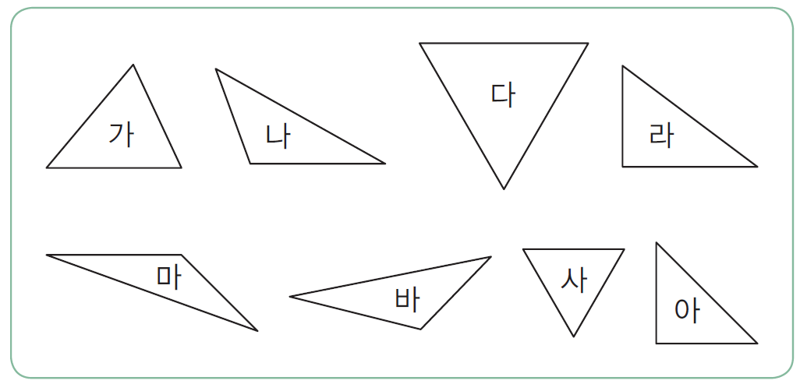
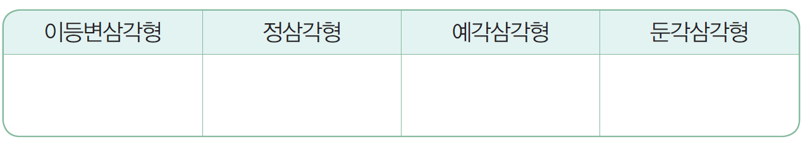
1
2
3
4
5
6
4
여러 가지 삼각형을 살펴보고 표를 완성해 보세요.
가, 다, 사 ,아
다, 사
가, 다, 사
나, 마, 바

Slide 6

1
2
3
4
5
6
5
예각삼각형을 찾아 색칠해 보세요.

Slide 7
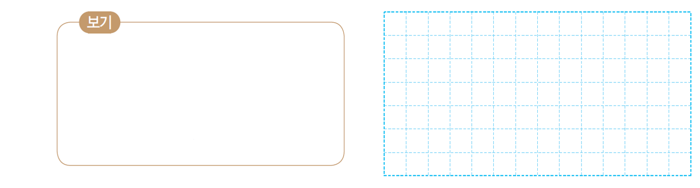
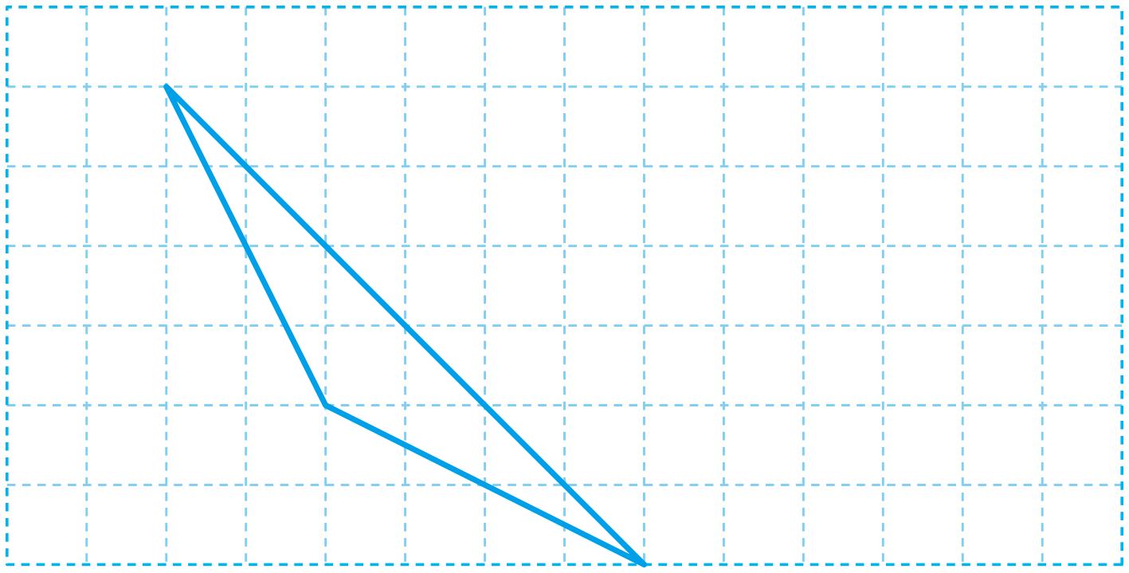
1
2
3
4
5
6
6
에서 설명하는 도형을 그려 보세요.
보기
예
삼각형입니다.
두 변의 길이가 같습니다.
직각보다 큰 각이 있습니다.

Slide 8
다음 시간에 배울 내용 알아보기
창의 놀이터
9차시
몸으로 만드는 삼각형

